Slide 1
狭义相对论 special relativity
研究内容：物体速度接近光速时的时空观。
爱因斯坦
牛顿的力学相对性原理和伽利略变换
爱因斯坦的狭义相对论的两个基本假设
狭义相对论的洛仑兹变换
同时的相对性 时间膨胀 长度收缩
速度变换
相对论动力学

Slide 2
伦兹变换（lorentz transformation)
（首先由Lorentz在研究电磁理论时导出，然后Einstein在研究狭义相对论时也独立导出）
关键体会由相对性原理推出洛伦兹变换

Slide 3

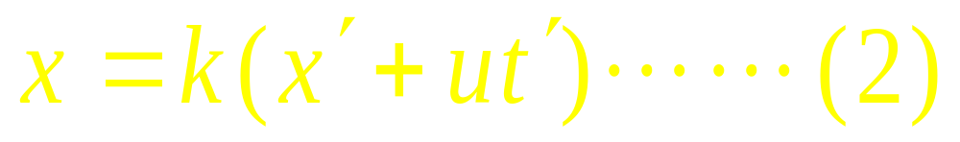
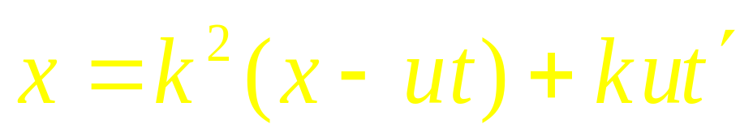
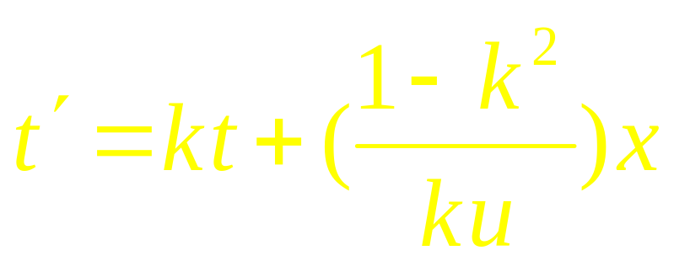
推导:1)新变换应满足狭义相对论的两条基本假设.
2)当物体运动速度远小于光速时,新变换应过渡到伽利略变换.
3)新变换应是线性的.保证在两个参考系中均作匀速直线运动.
简单假设
考虑运动的相对性
为得时间坐标变换,(1)代入(2)
解出

Slide 4
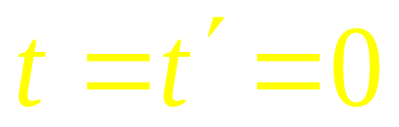




确定k需要用到狭义相对论的第二条原理-光速不变.
我们规定:当两个惯性系原点重合时
在重合的原点发出一光脉冲,在s和s’系都观察到以光速c向各方向传播.
(3),(4)代入(1),(2)

Slide 5
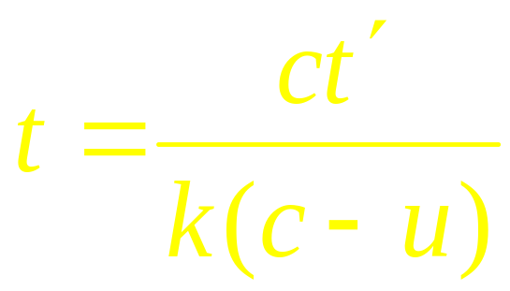
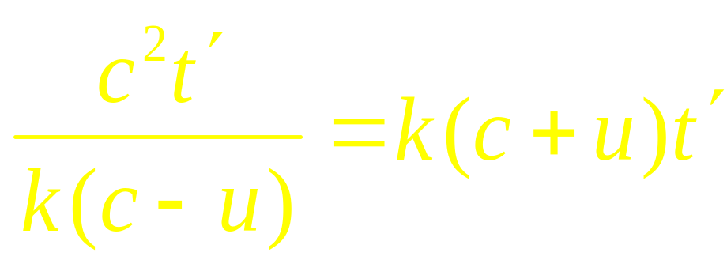
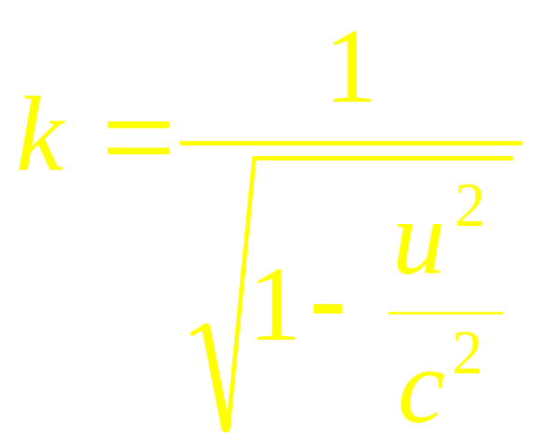
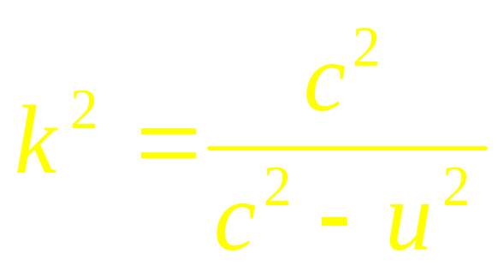
(5)、(6)两式消去t和t’
代入(6)
由(5)

Slide 6
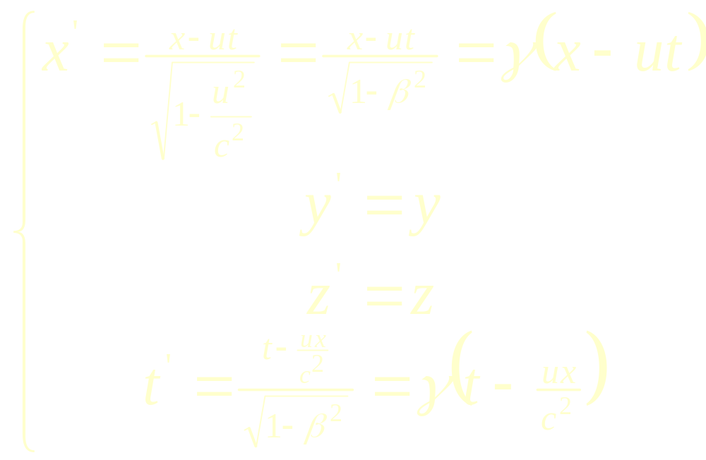
1、坐标变换式
正变换
从s系变换
到s’系
其中

Slide 7
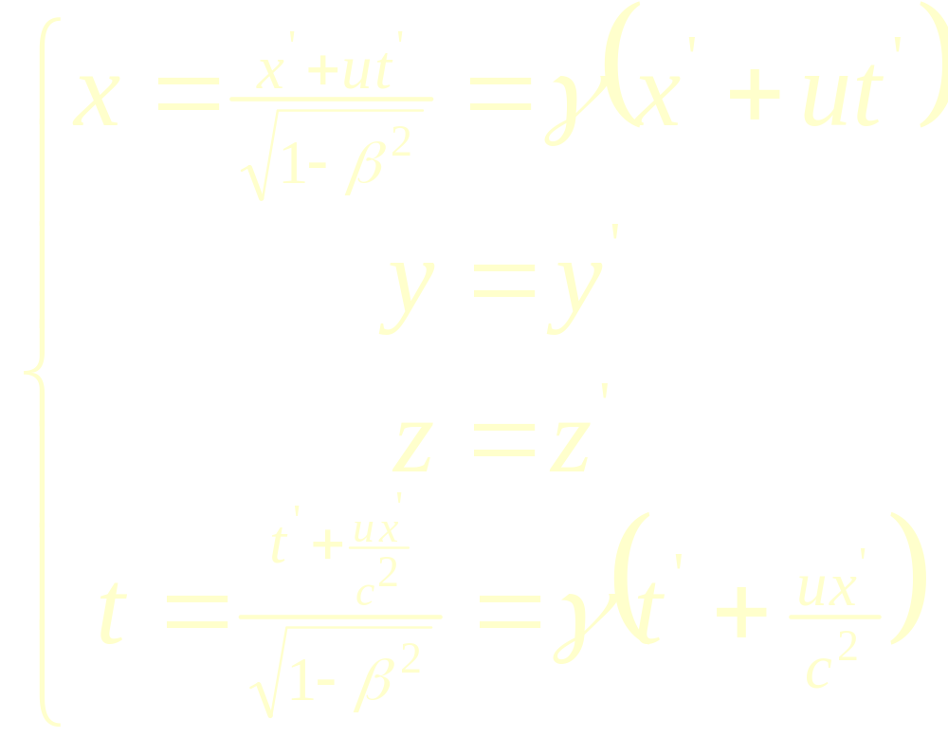
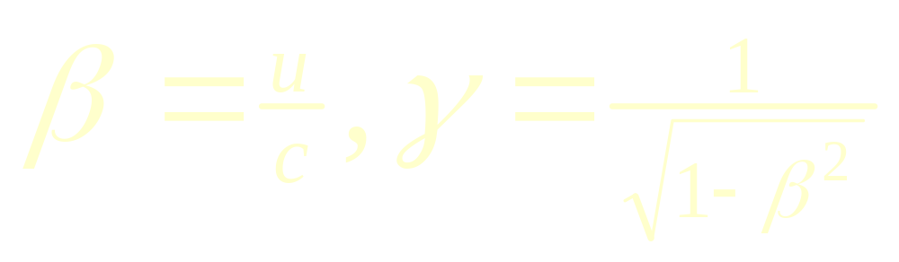
逆变换
从s’系变换
到s系
式中
C为光速 。

Slide 8
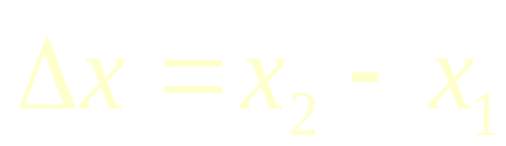
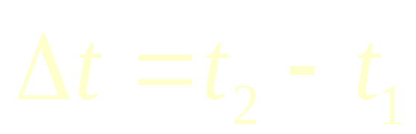
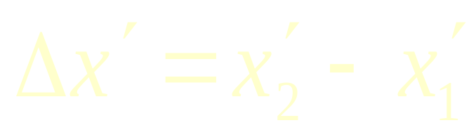
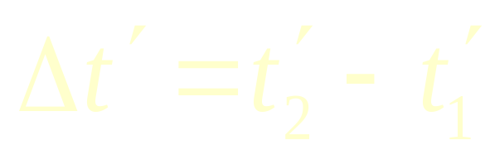
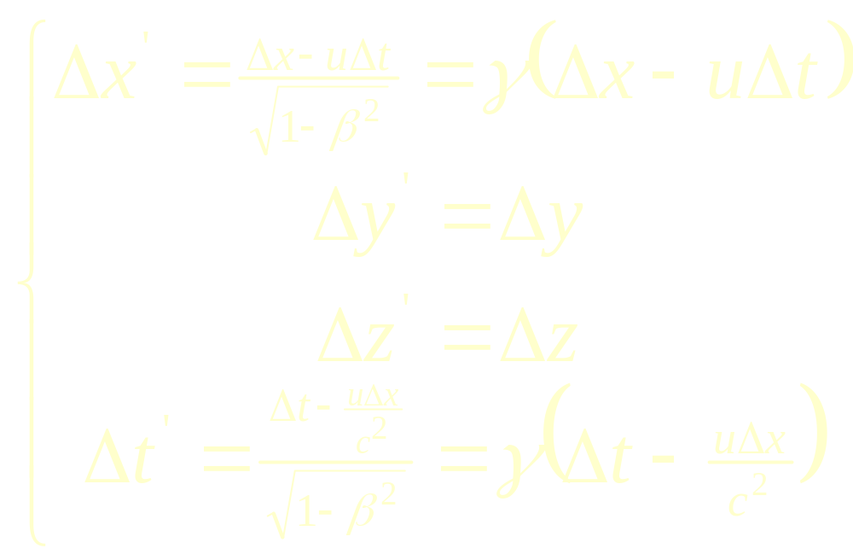
常常用时间间隔、空间间隔变换式
正变换

Slide 9
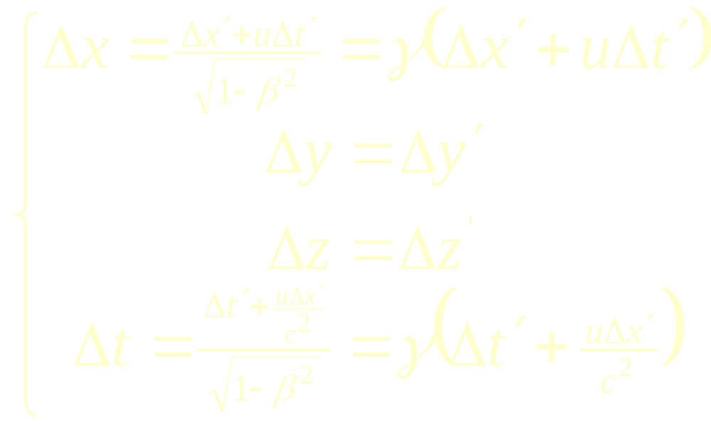
逆变换

Slide 10
讨论 ∶
1、当 u« c时 ， β→0，洛伦兹变换回到伽利略变换 。
2、时间 、空间密切相关 ，不互相独立 ，且都与运动有关 。
3、洛伦兹变换中 ，光速c是一切物体的极限速度 。

